Slide 1
Lillehammer Speidergruppe NSF
Fjorda 15. – 17. juni 2018
Årets minispeiderleir – kanotur i 3 dager

Slide 2
Hvor når
Avreise LSS
Retur
Avreise LSS fredag 15.juni 1700
Reisetid 2 timer, avstand 118km
Reiser via Gjøvik, fluberg bru SLK, vestsidevegen, ådalsvegen opp til Storgrunnvika
Retur Storgrunnvika søndag 17. juni 1400
LSS 1600

Slide 3
Hva koster turen
Pris ca kr 400.-
Reise t/r Lss / Fjorda
Brennstoff
Felles varmmat (lørdag/søndag)
Ikke dekket:
Tørrmat
Snop / Brus / det du har med deg må
Du kunne dele med de andre….
Påmelding innen
1. juni (Foreldremøte 6. juni)
Hjemmeleder
nn
Helsekort

Slide 4
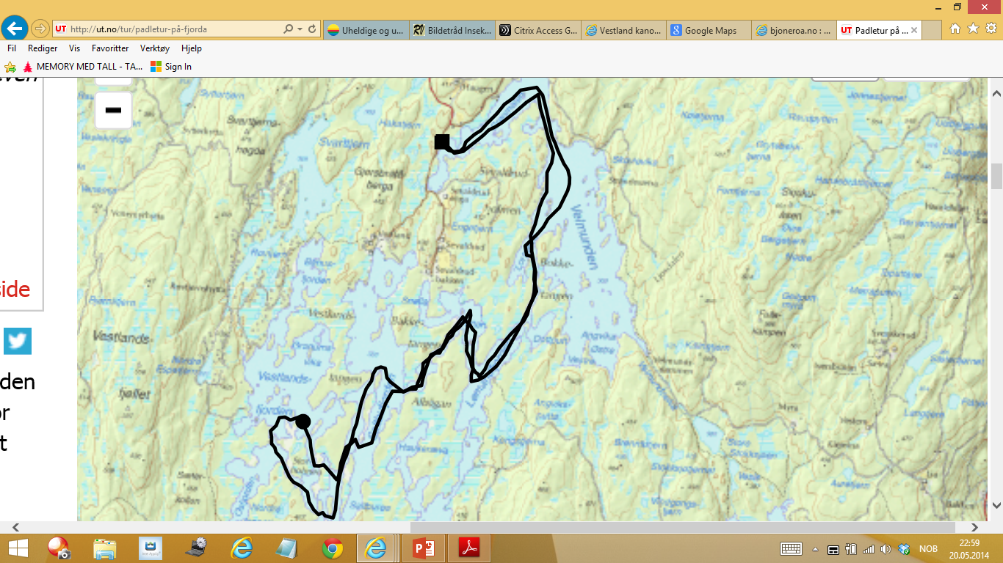
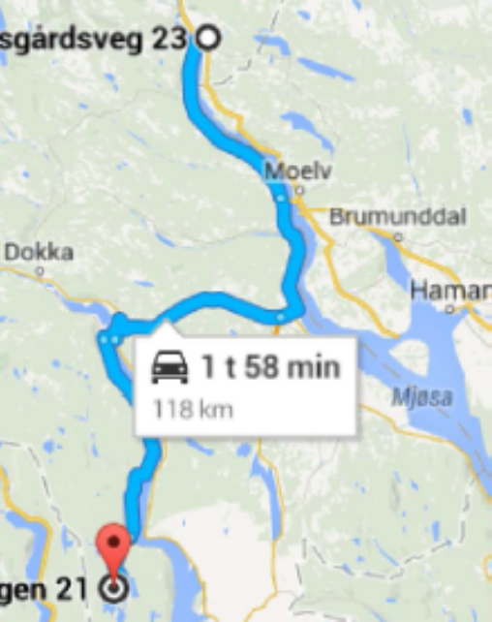
KART
Reiserute fra LHMR
Padlerute FJORDA

Slide 5
Pakkeliste personlig
Hva du må ha med deg
Ullundertøy/ett skift/undertøy/ullgenser
Sokker/sandaler (lette joggesko/vanntette tursko)
Toalettsaker/ håndklær/såpe/tannbørste
  Medisiner
  Solkrem/solbriller
  myggmiddel
Badetøy
Regntøy/vanntett!!
Speiderskjorte/leirbålskappe
Kniv/hodelykt/fløyte
Tallerken/kopp/bestikk/drikkeflaske min 1 l full
Lue/votter/skjerf
Sovepose/ligggeunderlag/jervenduk
Tørrmat + pålegg for 3 dager
Tips
HUSK Å PAKKE VANNTETT
Se i speiderboka for tips.
  På denne turen kan du pakke i bag!!
  Ta med stropper for å feste bagen i kanoen!

Slide 6
Felles patruljeutstyr
Stormkjøkken/tennstål/
sisaltau
Oversegl/tarp
Førstehjelpsutstyr
Gps /batterier
Kart/kompass
Antibakteriell væske
Toalettpapir i pose
Liten spade
Vannkanne patrulje 10l full
ANNET
Øks/sag
Kasteline
Rødsprit

Slide 7
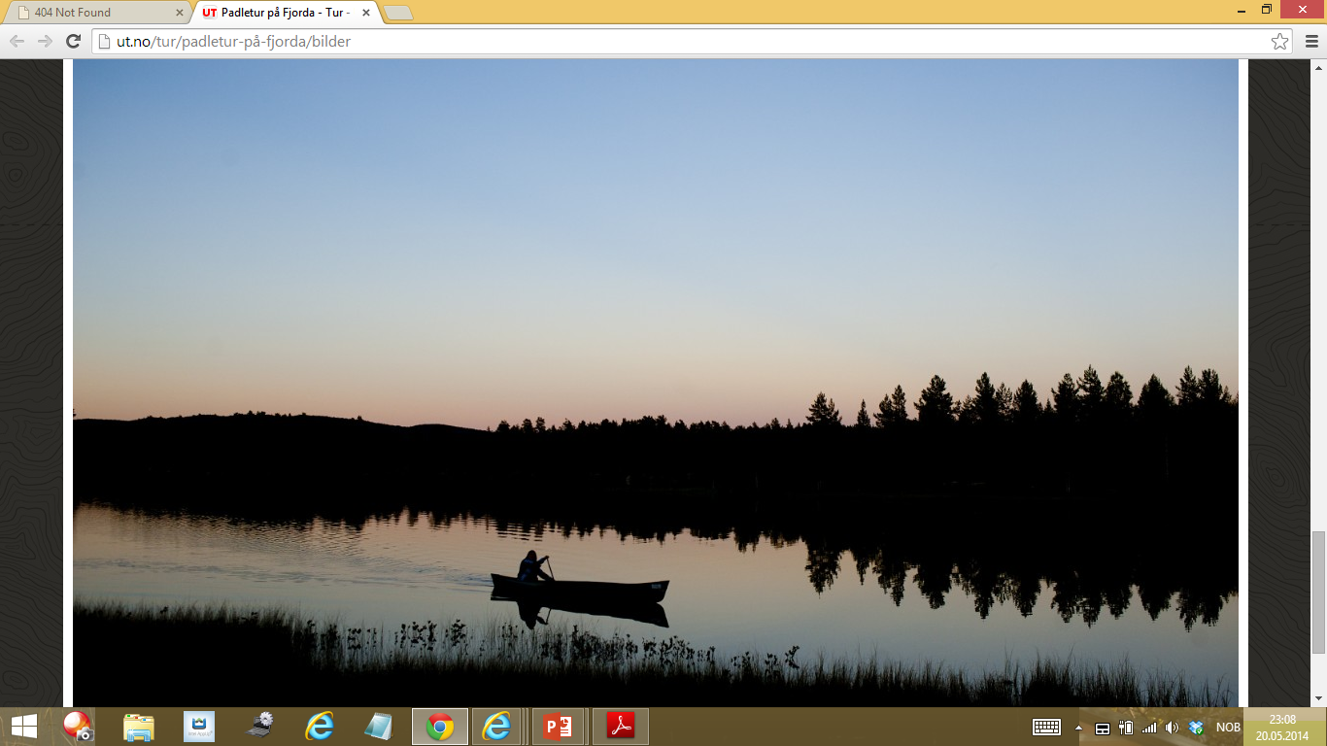
Sånn er det på Fjorda

Slide 8
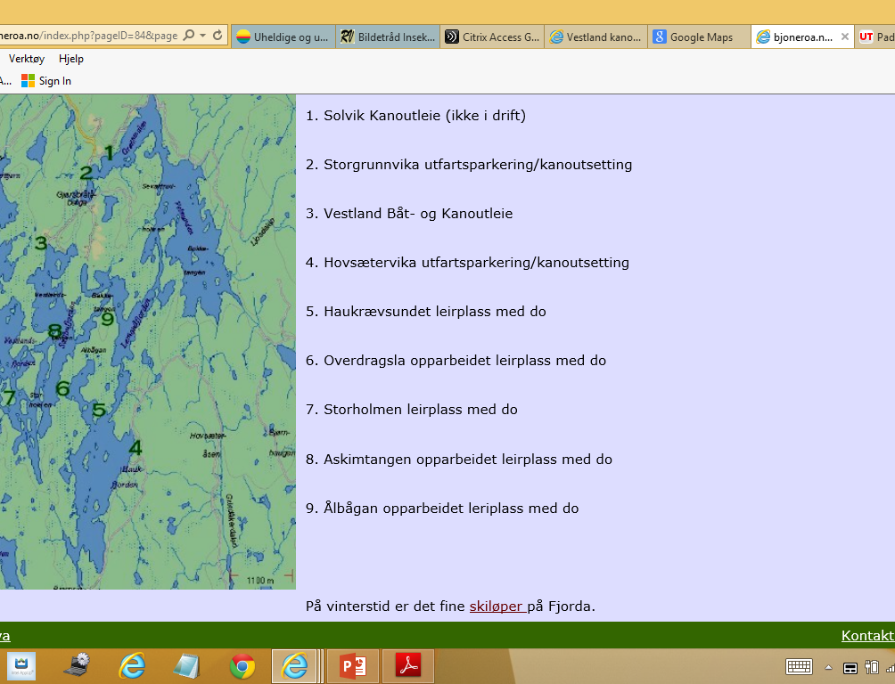
Aktuelle Leirplasser

